Slide 1
在线教育平台
汇报人：陈嘉乐 第六组

Slide 2
C
目录
ontents
01
温故知新
02
开发流程
03
项目介绍
04
业务流程
05
实训总结

Slide 3
PART
温故知新
01
YOUR TITLE HERE
泛型、Servlet、拦截器、过滤器、spring、springMVC、SpringBoot、单元测试
S
后端
W
HTML、CSS、JS、es6、axios、Vue、ElementUI
前端
MySql、JDBC连接池、MyBatis（注解+配置）
O
数据库

Slide 4
PART
项目介绍
02
研发目的
在线教育云平台旨在建立学校学生为一体的一站式人才赋能、供给在线教育生态平台，建立班级管理，课程管理，教室管理，学生管理，学习中心等一系列学习生态链
一级管理员：校领导
二级管理员：老师
角色描述

Slide 5
开发部署
后端
前端
工具：
idea、mysql
技术栈：
springboot
mybatis
工具：
Vscode
技术栈：
vue
element-ui

Slide 6
PART
成功开发流程
03
需求分析
测试环境
部署
接口测试
概要设计
单元测试
集成测试
详细设计
开发
组长验收
数据库设计
需求反串讲
系统测试
Story拆分
任务分工
环境部署

Slide 7
系统功能设计
一级管理员
管理所有模块
管理员
功能设计
二级管理员
老师：进行学生管理，班级管理，课程管理，修改个人信息
浏览课程内容，加入班级，完成作业，与老师互动，修改个人信息
用户
学生

Slide 8
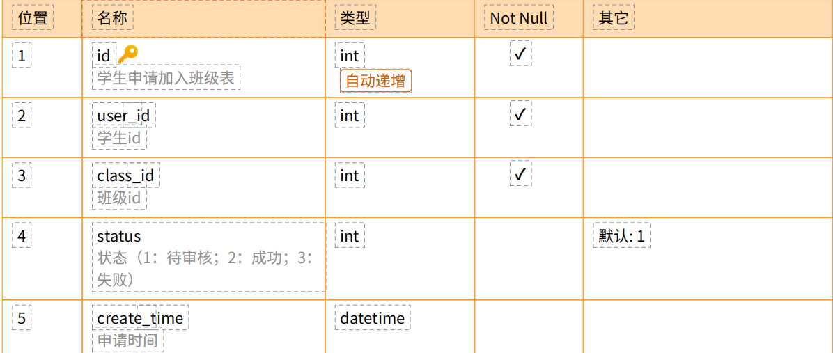
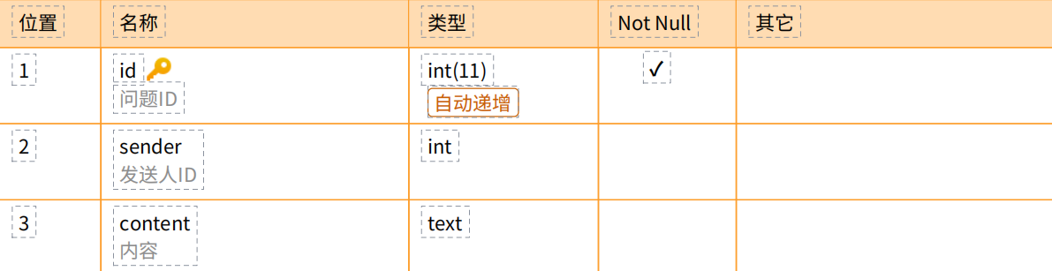
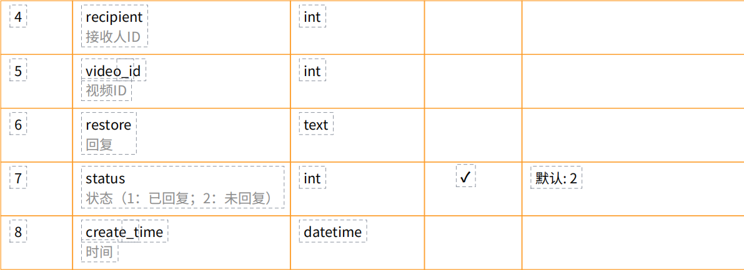
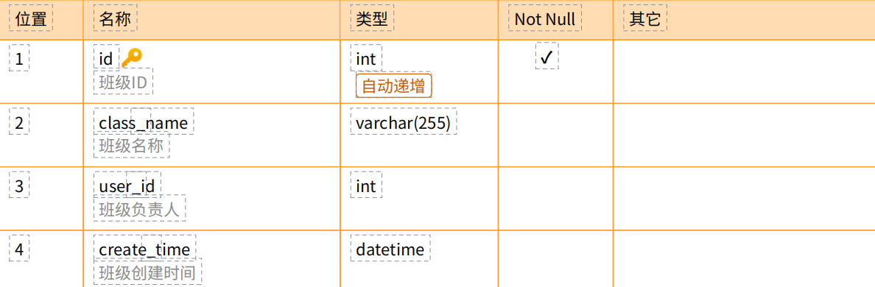
数据库设计

Slide 9
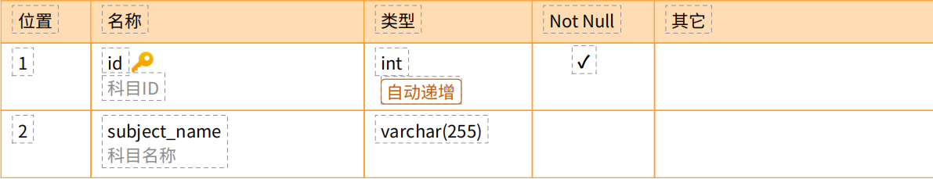
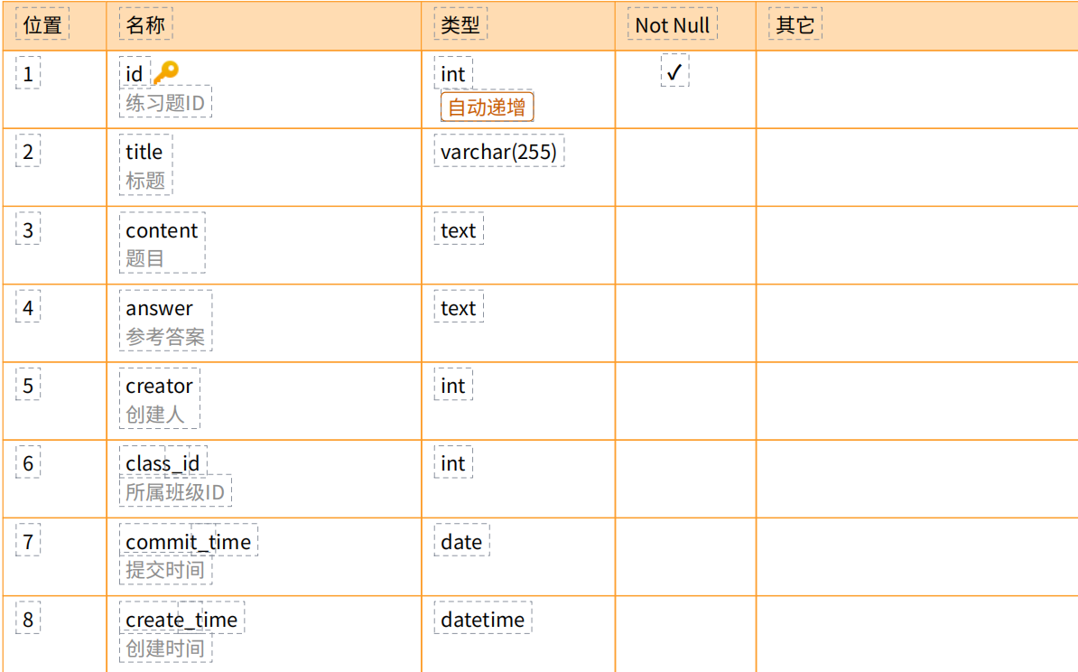
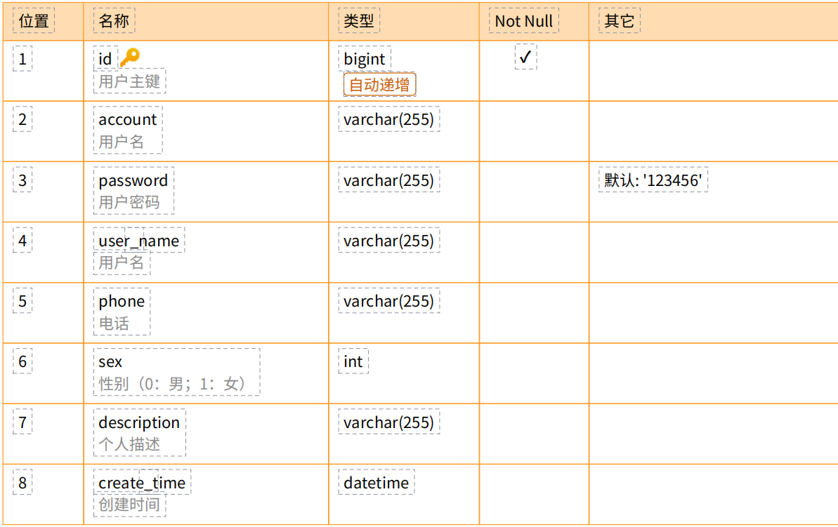
数据库设计

Slide 10
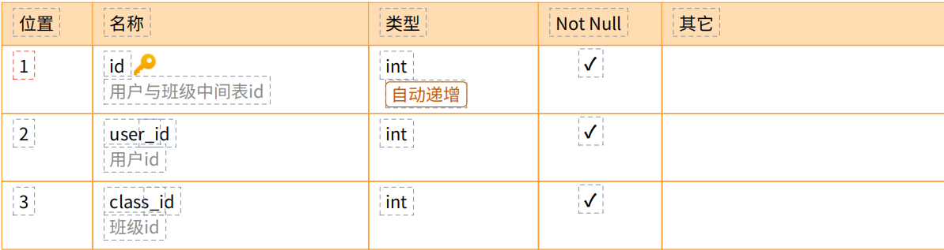
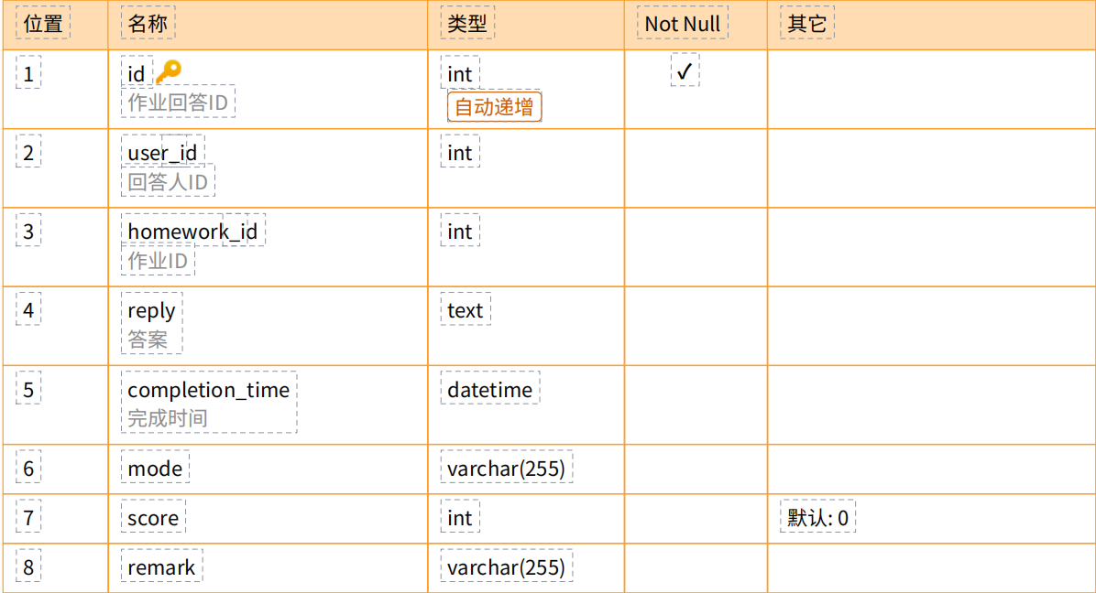
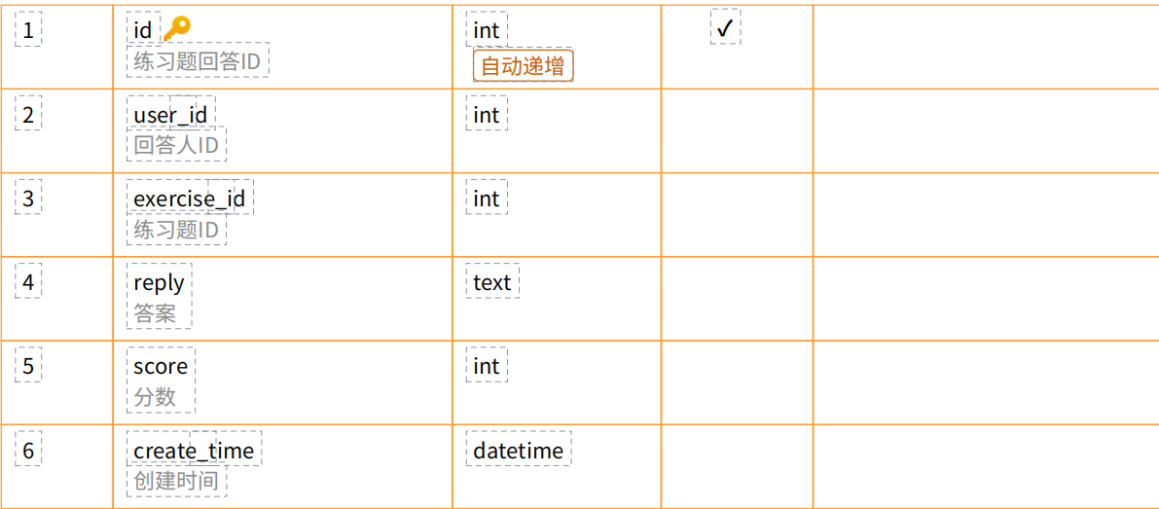
数据库设计

Slide 11
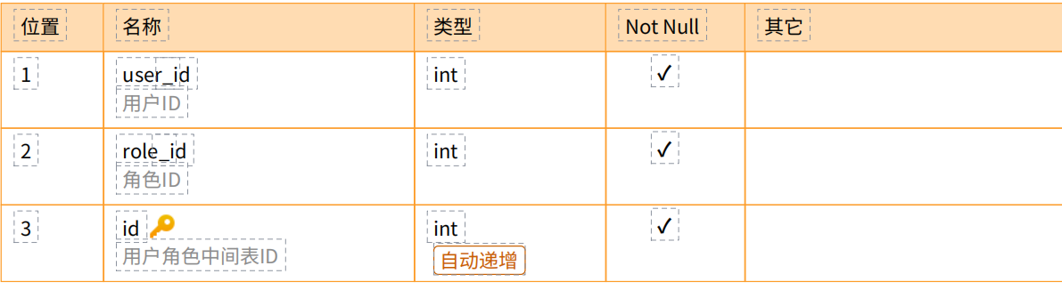
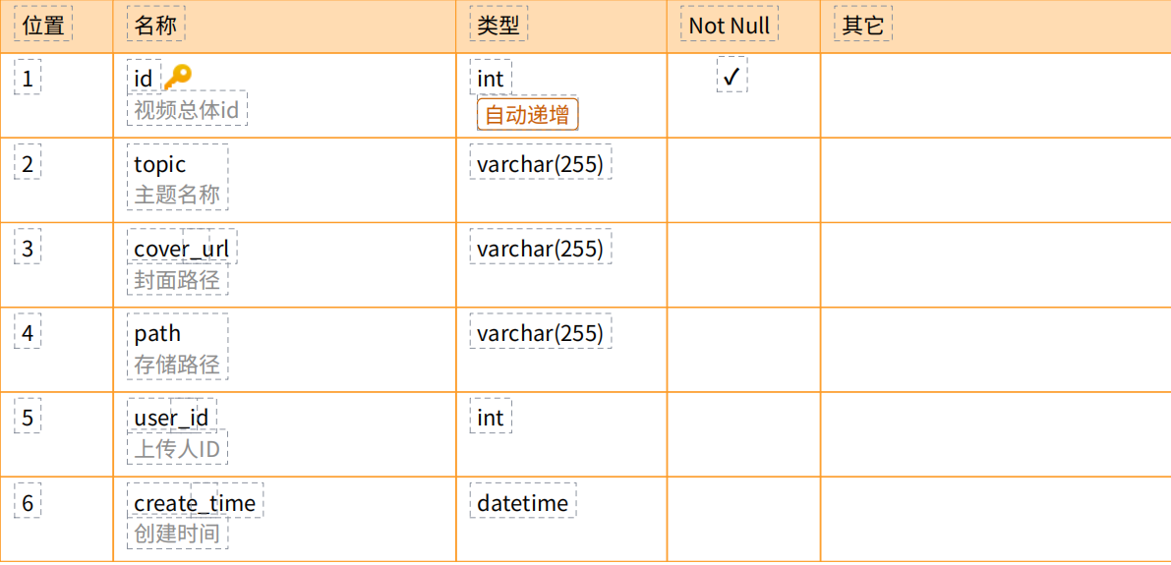
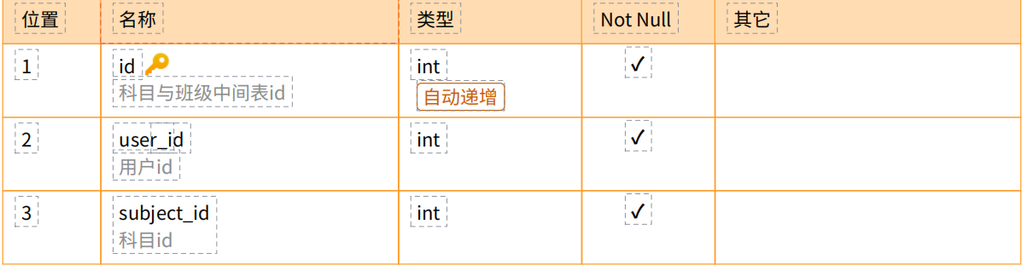
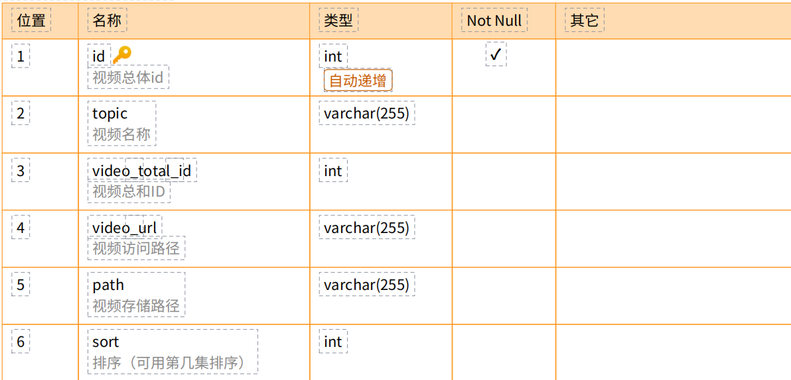
数据库设计

Slide 12
任务分工
前端：麦里甫哈尔，席强，朱甜甜
后端：冯德洋，张夏临，马羿鑫，王安旭，任安邦
PPT与汇报：陈嘉乐，曹宸瑜
数据库：赵卓越

Slide 13
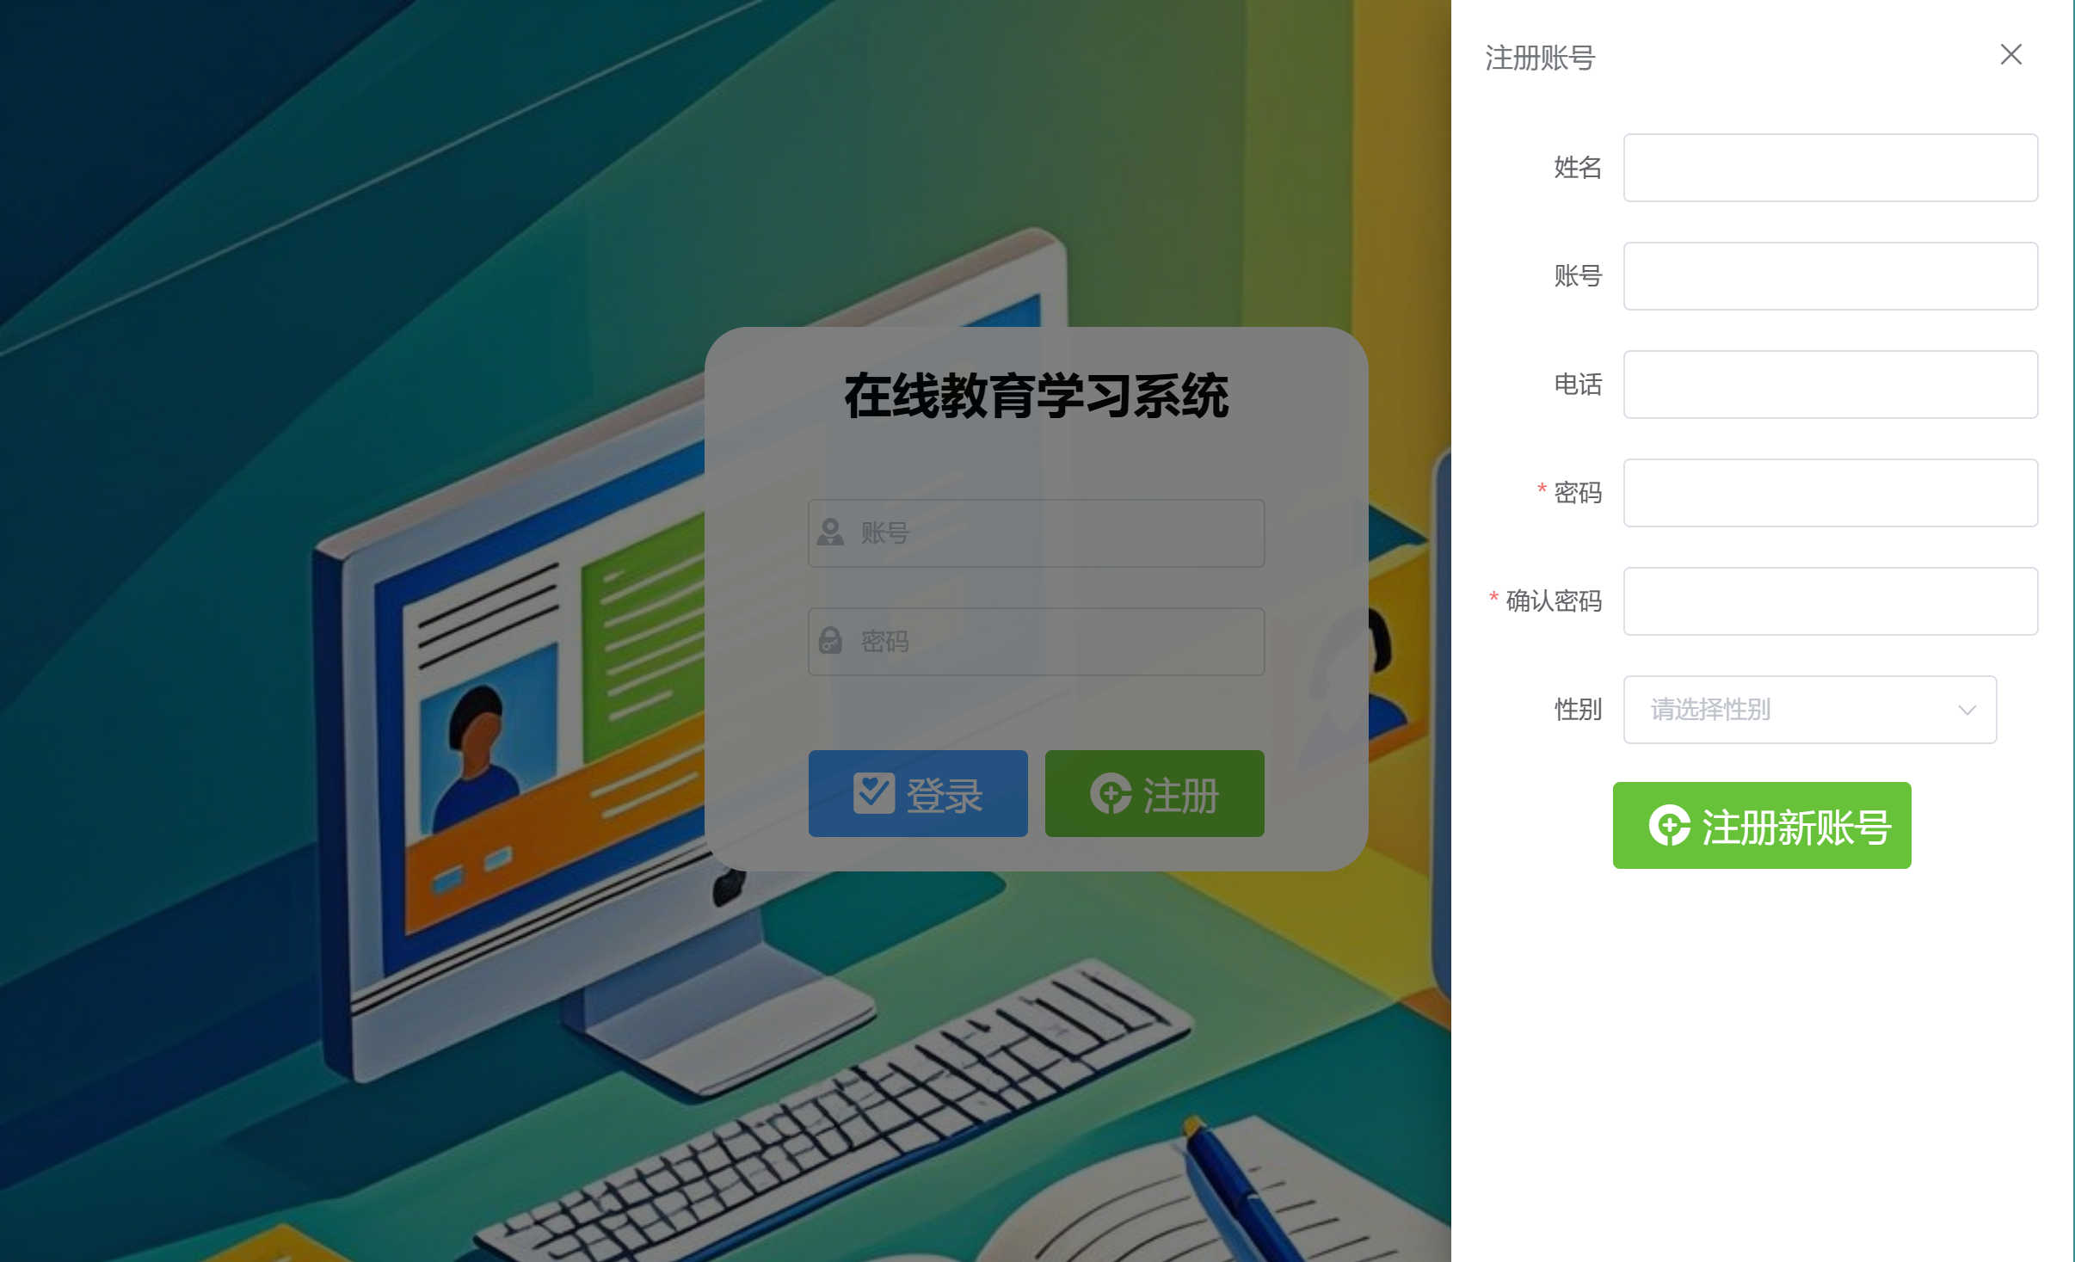
PART
04
前端：9252
后端：9251
业务流程
用户登录注册

Slide 14
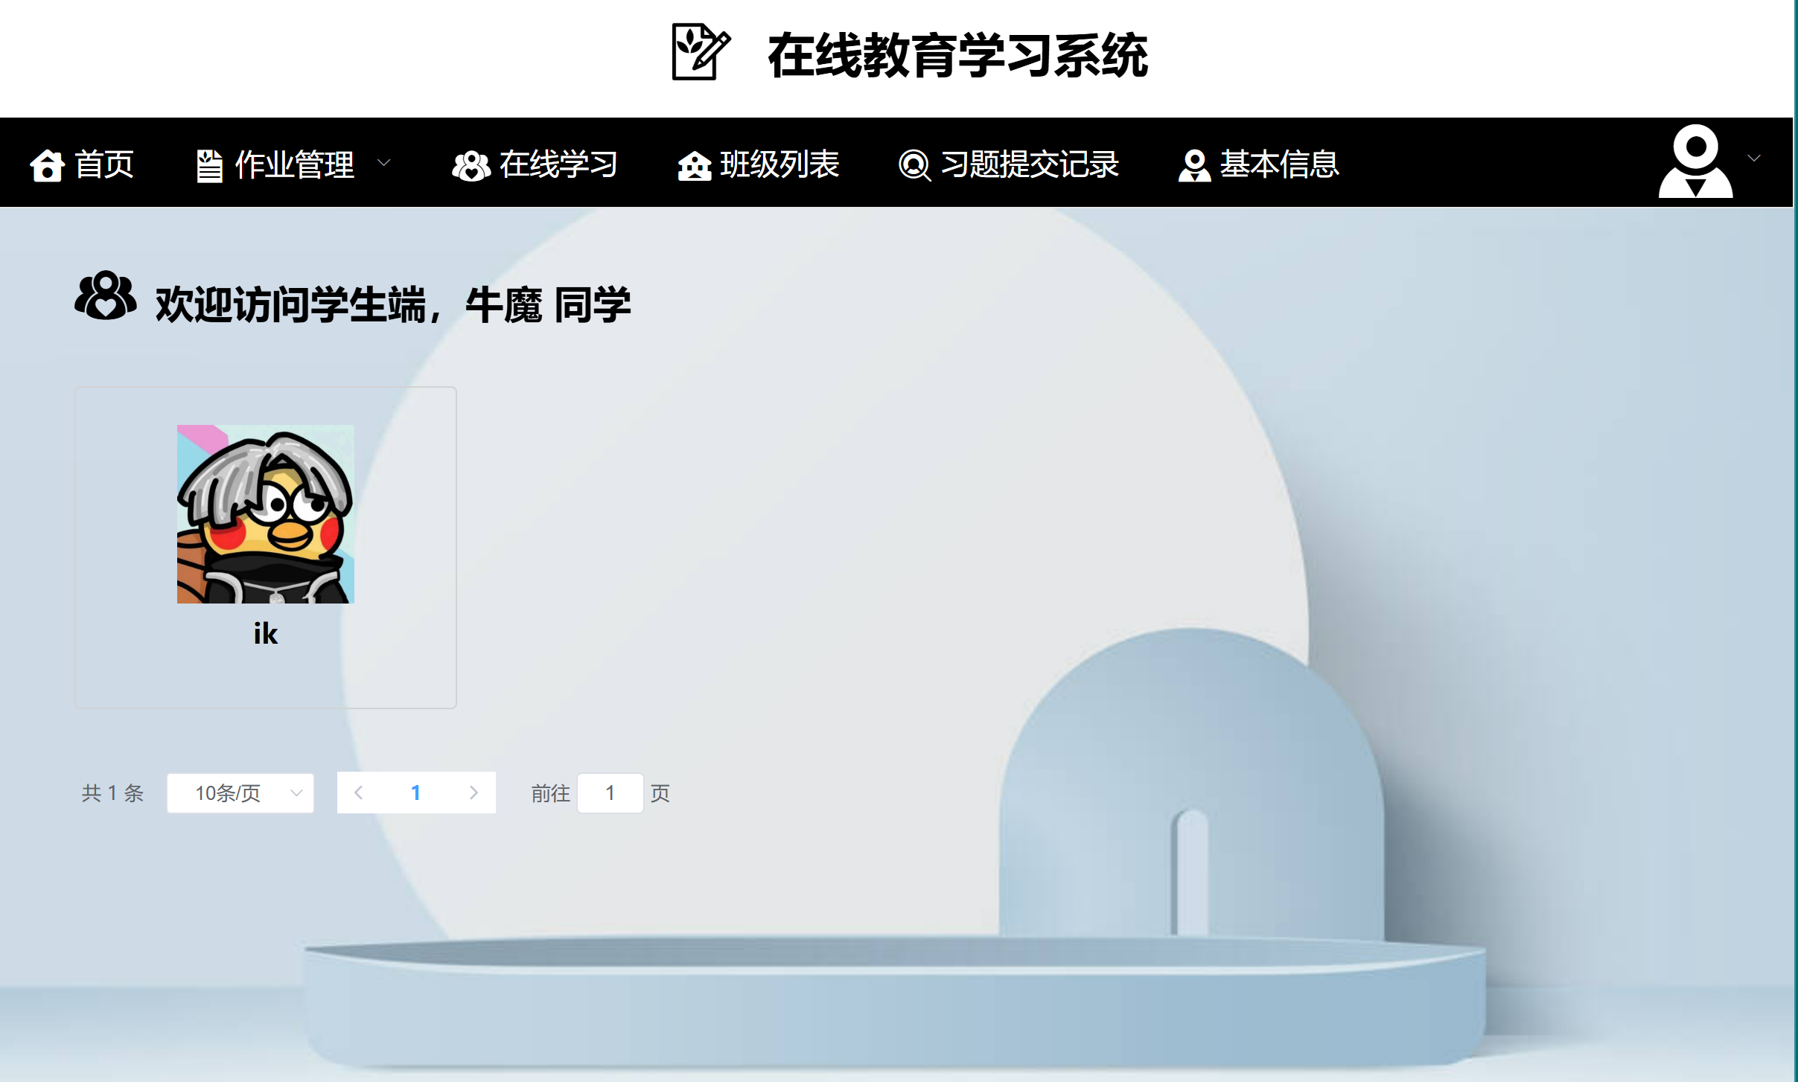
首页界面

Slide 15
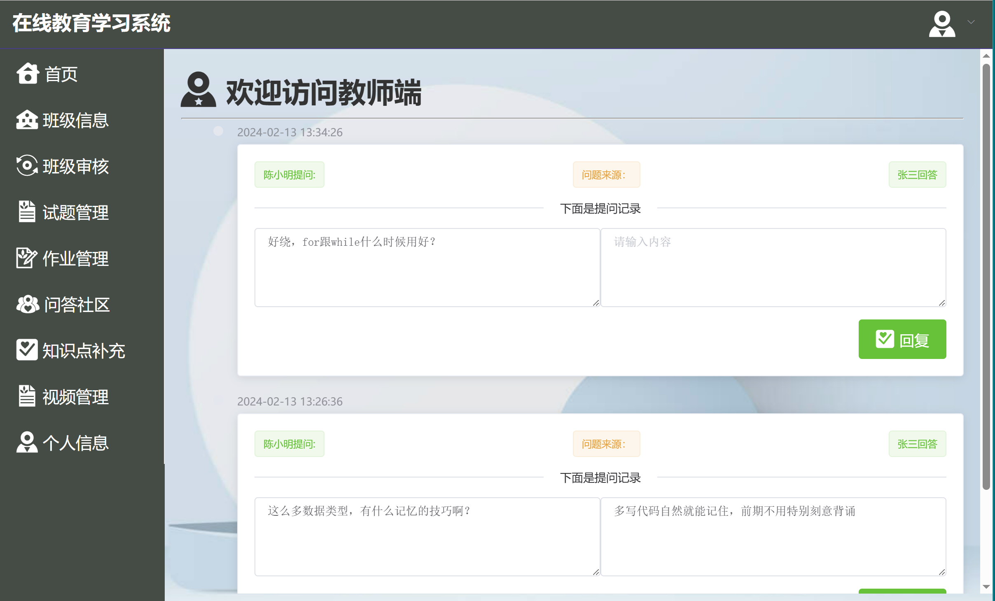
教师端问答

Slide 16
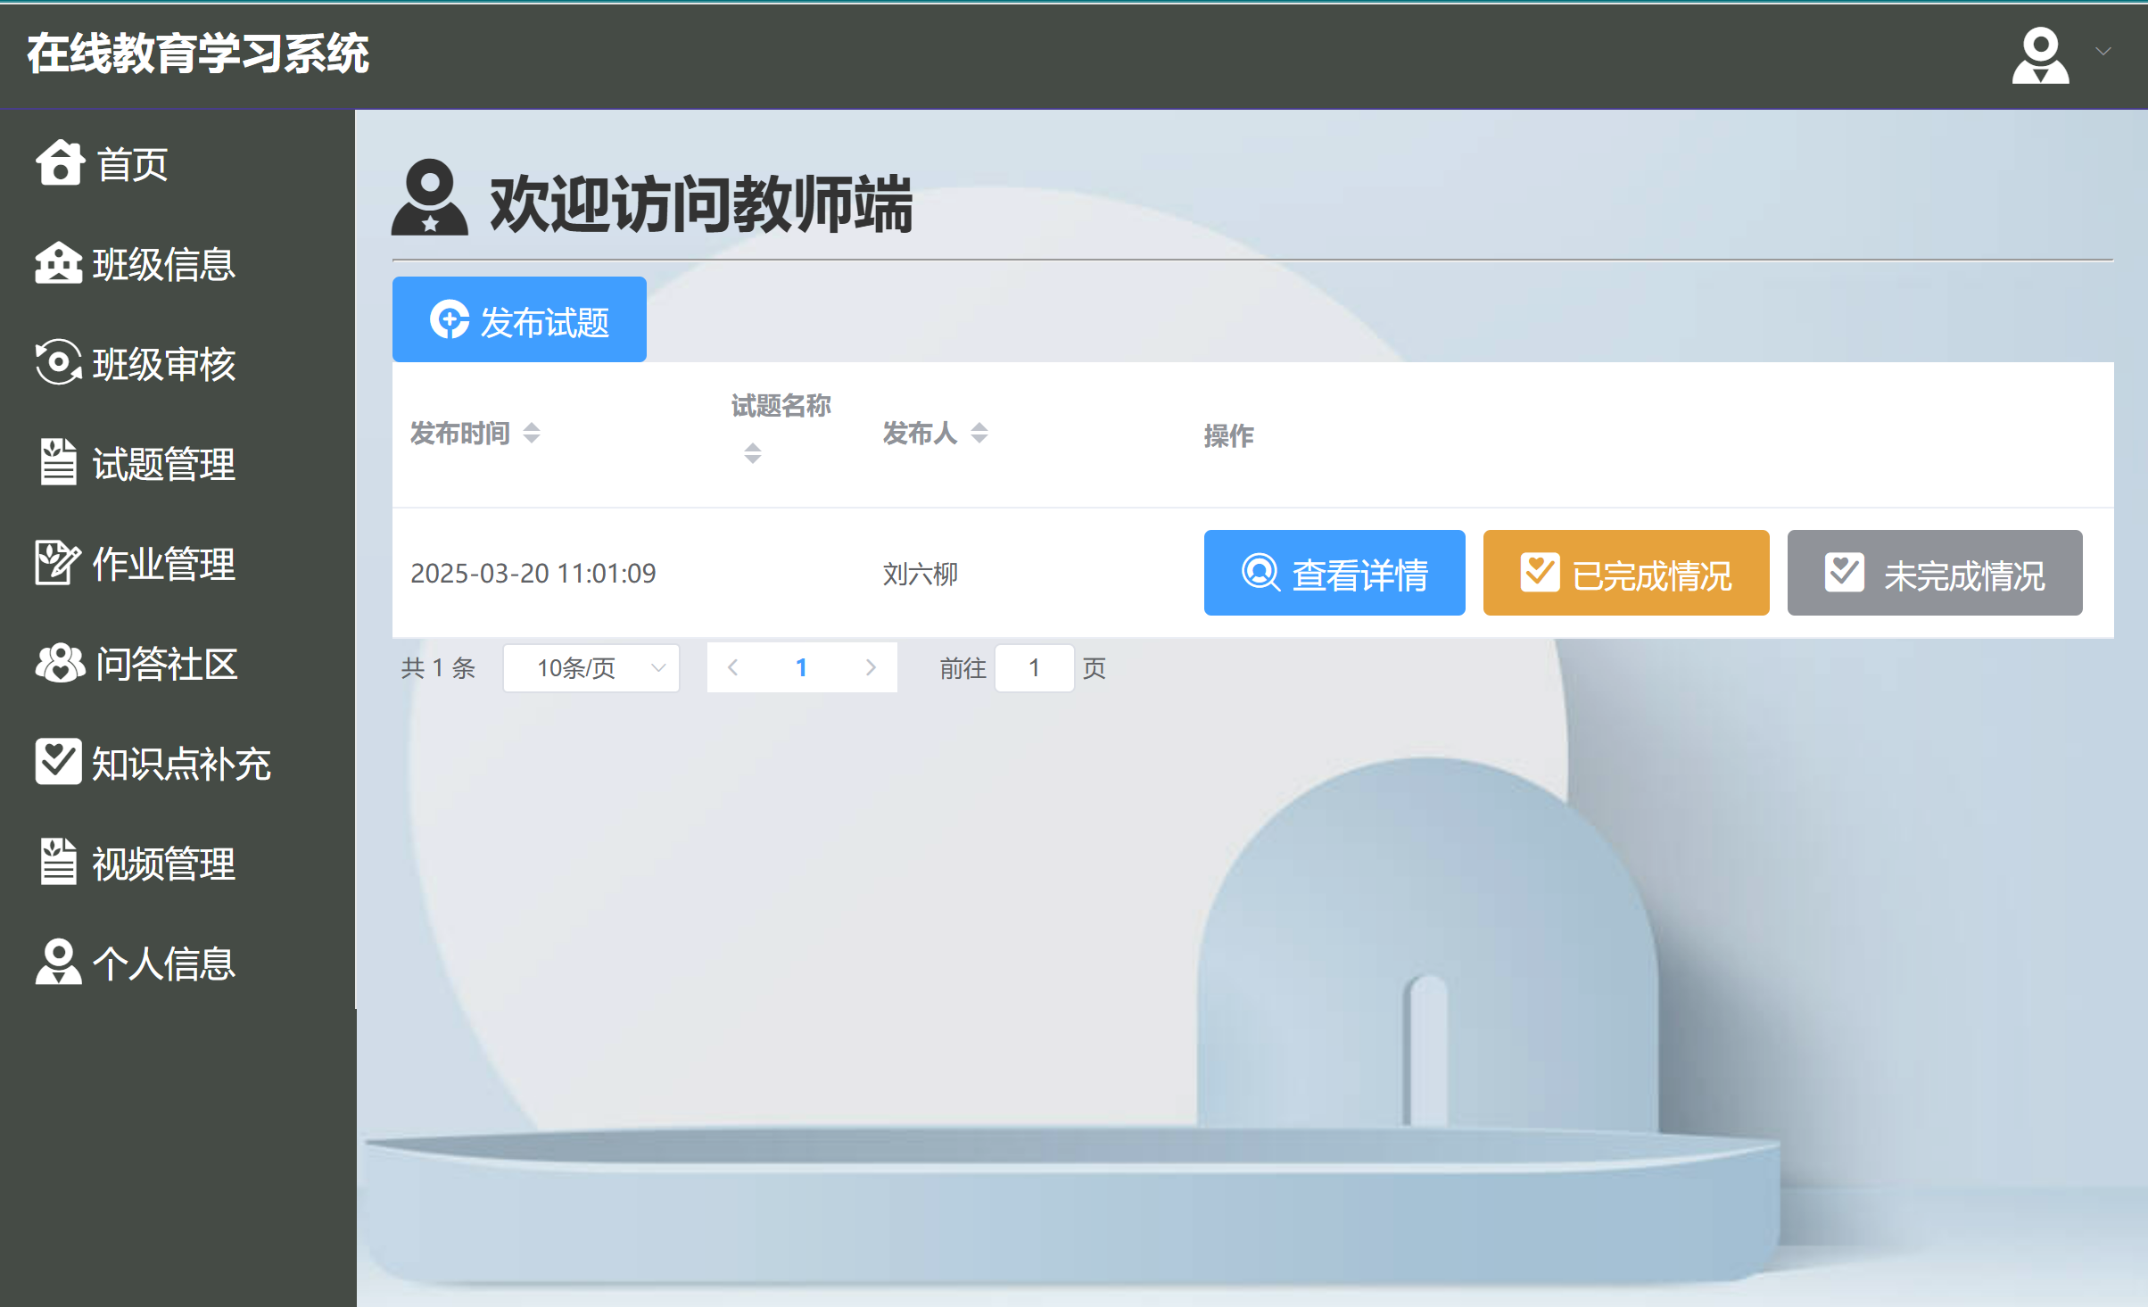
教师端试题发布

Slide 17
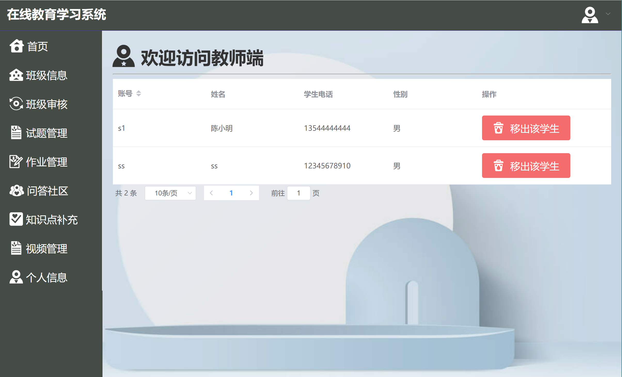
教室端学生管理

Slide 18
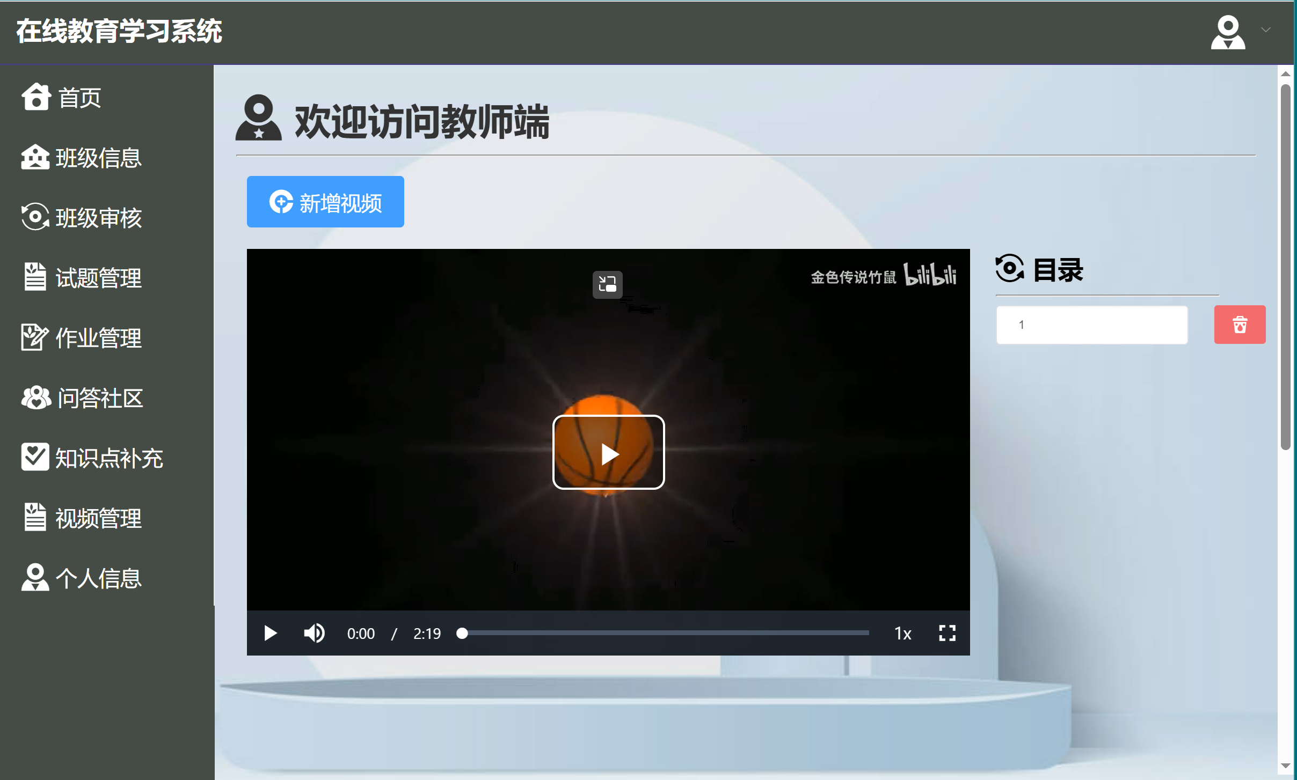
教室端视频管理

Slide 19
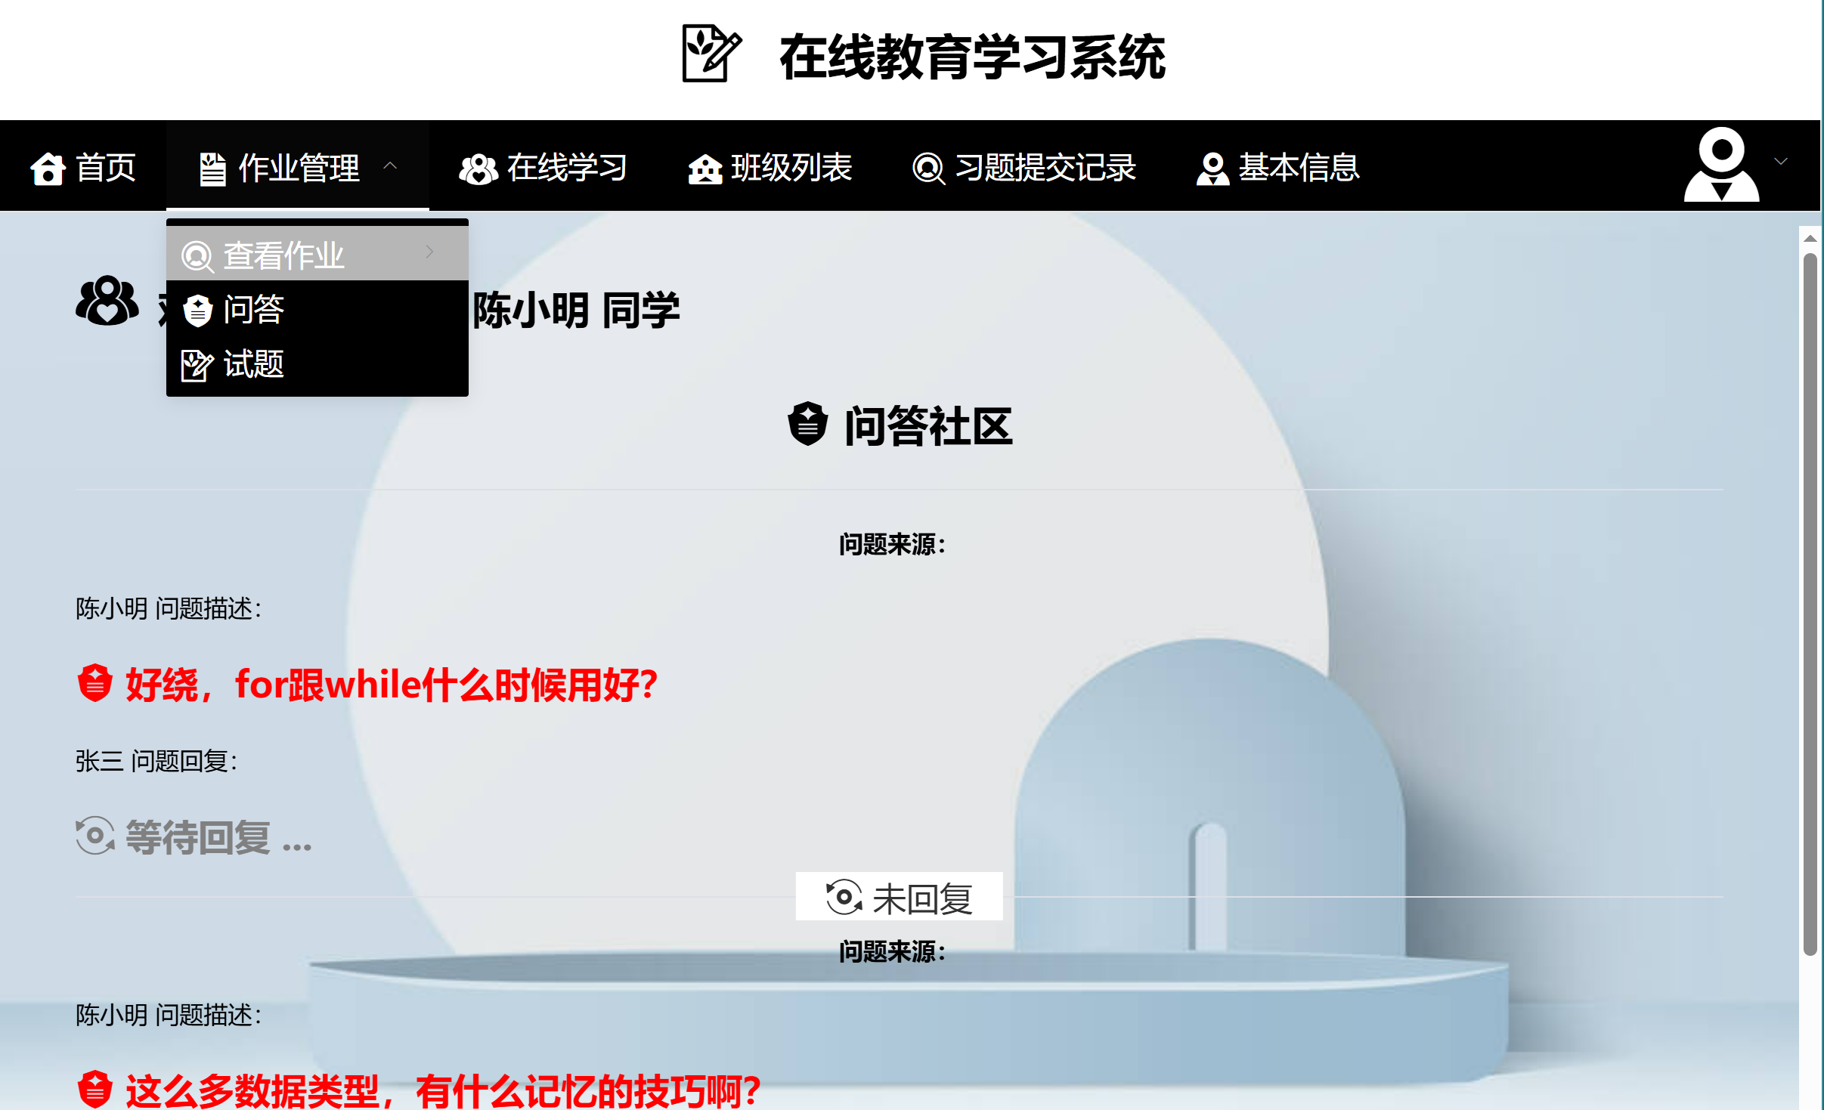
学生端问答

Slide 20
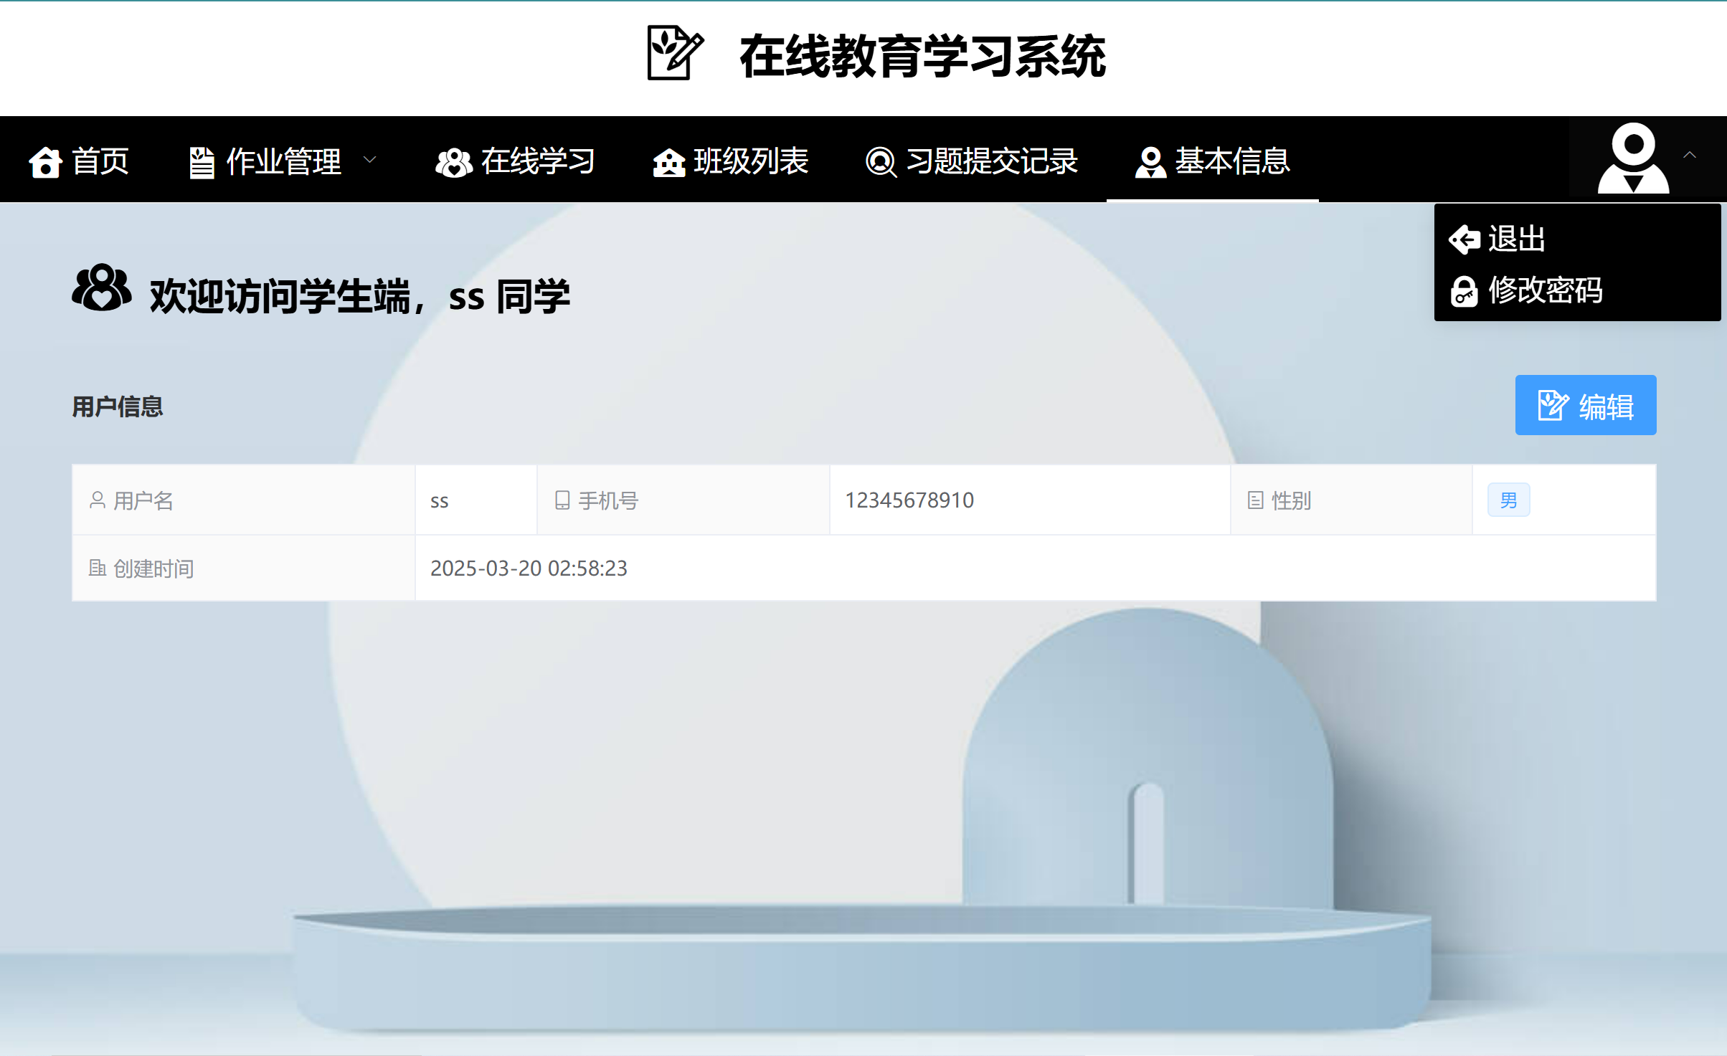
学生端用户信息

Slide 21
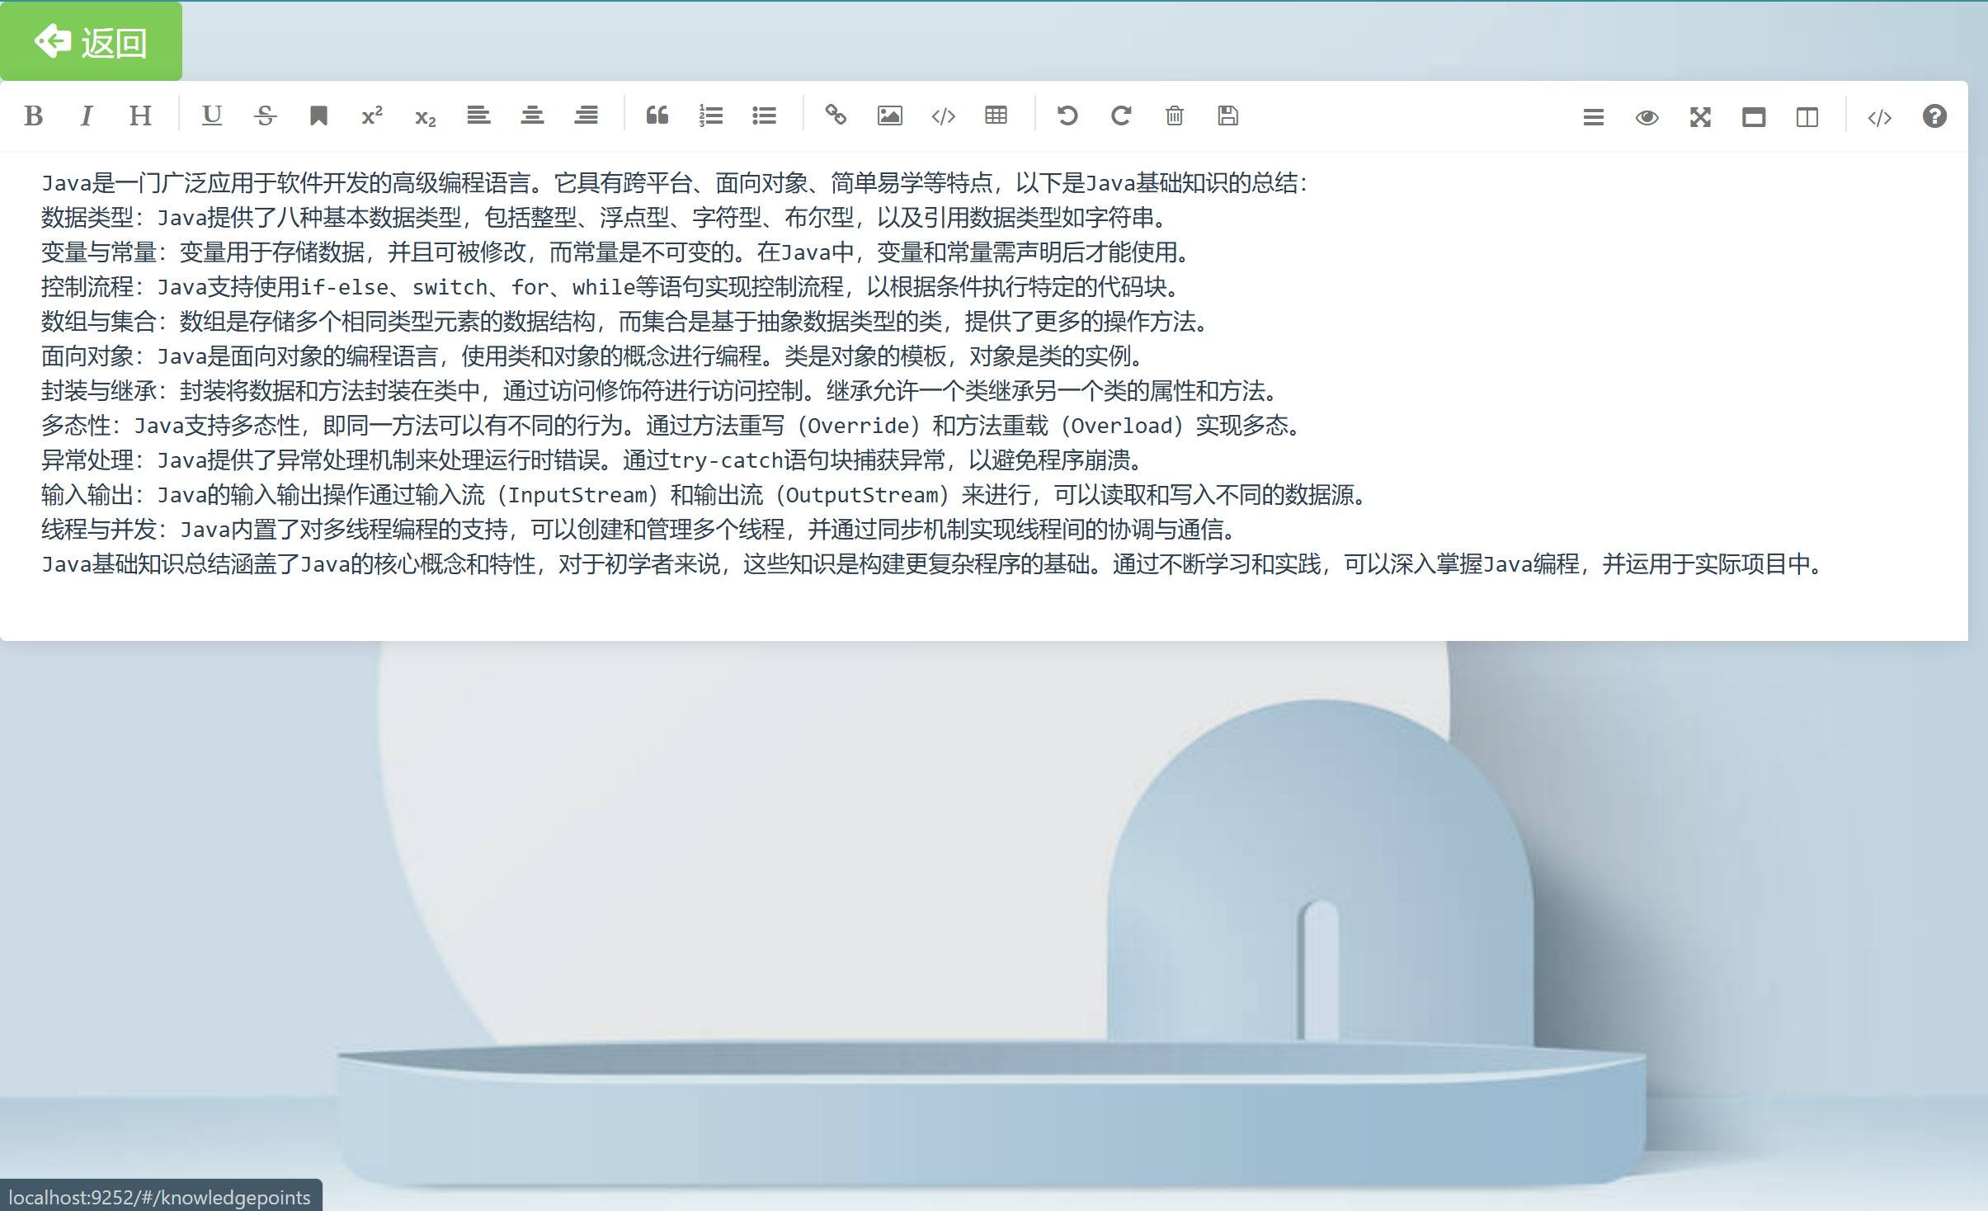
题库

Slide 22
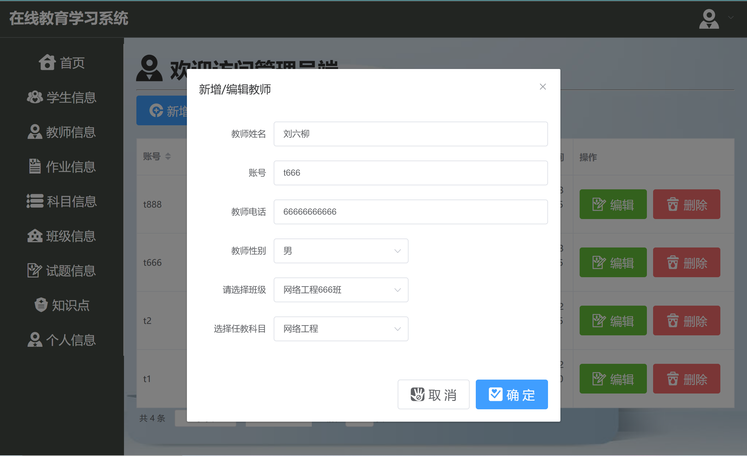
管理员端

Slide 23
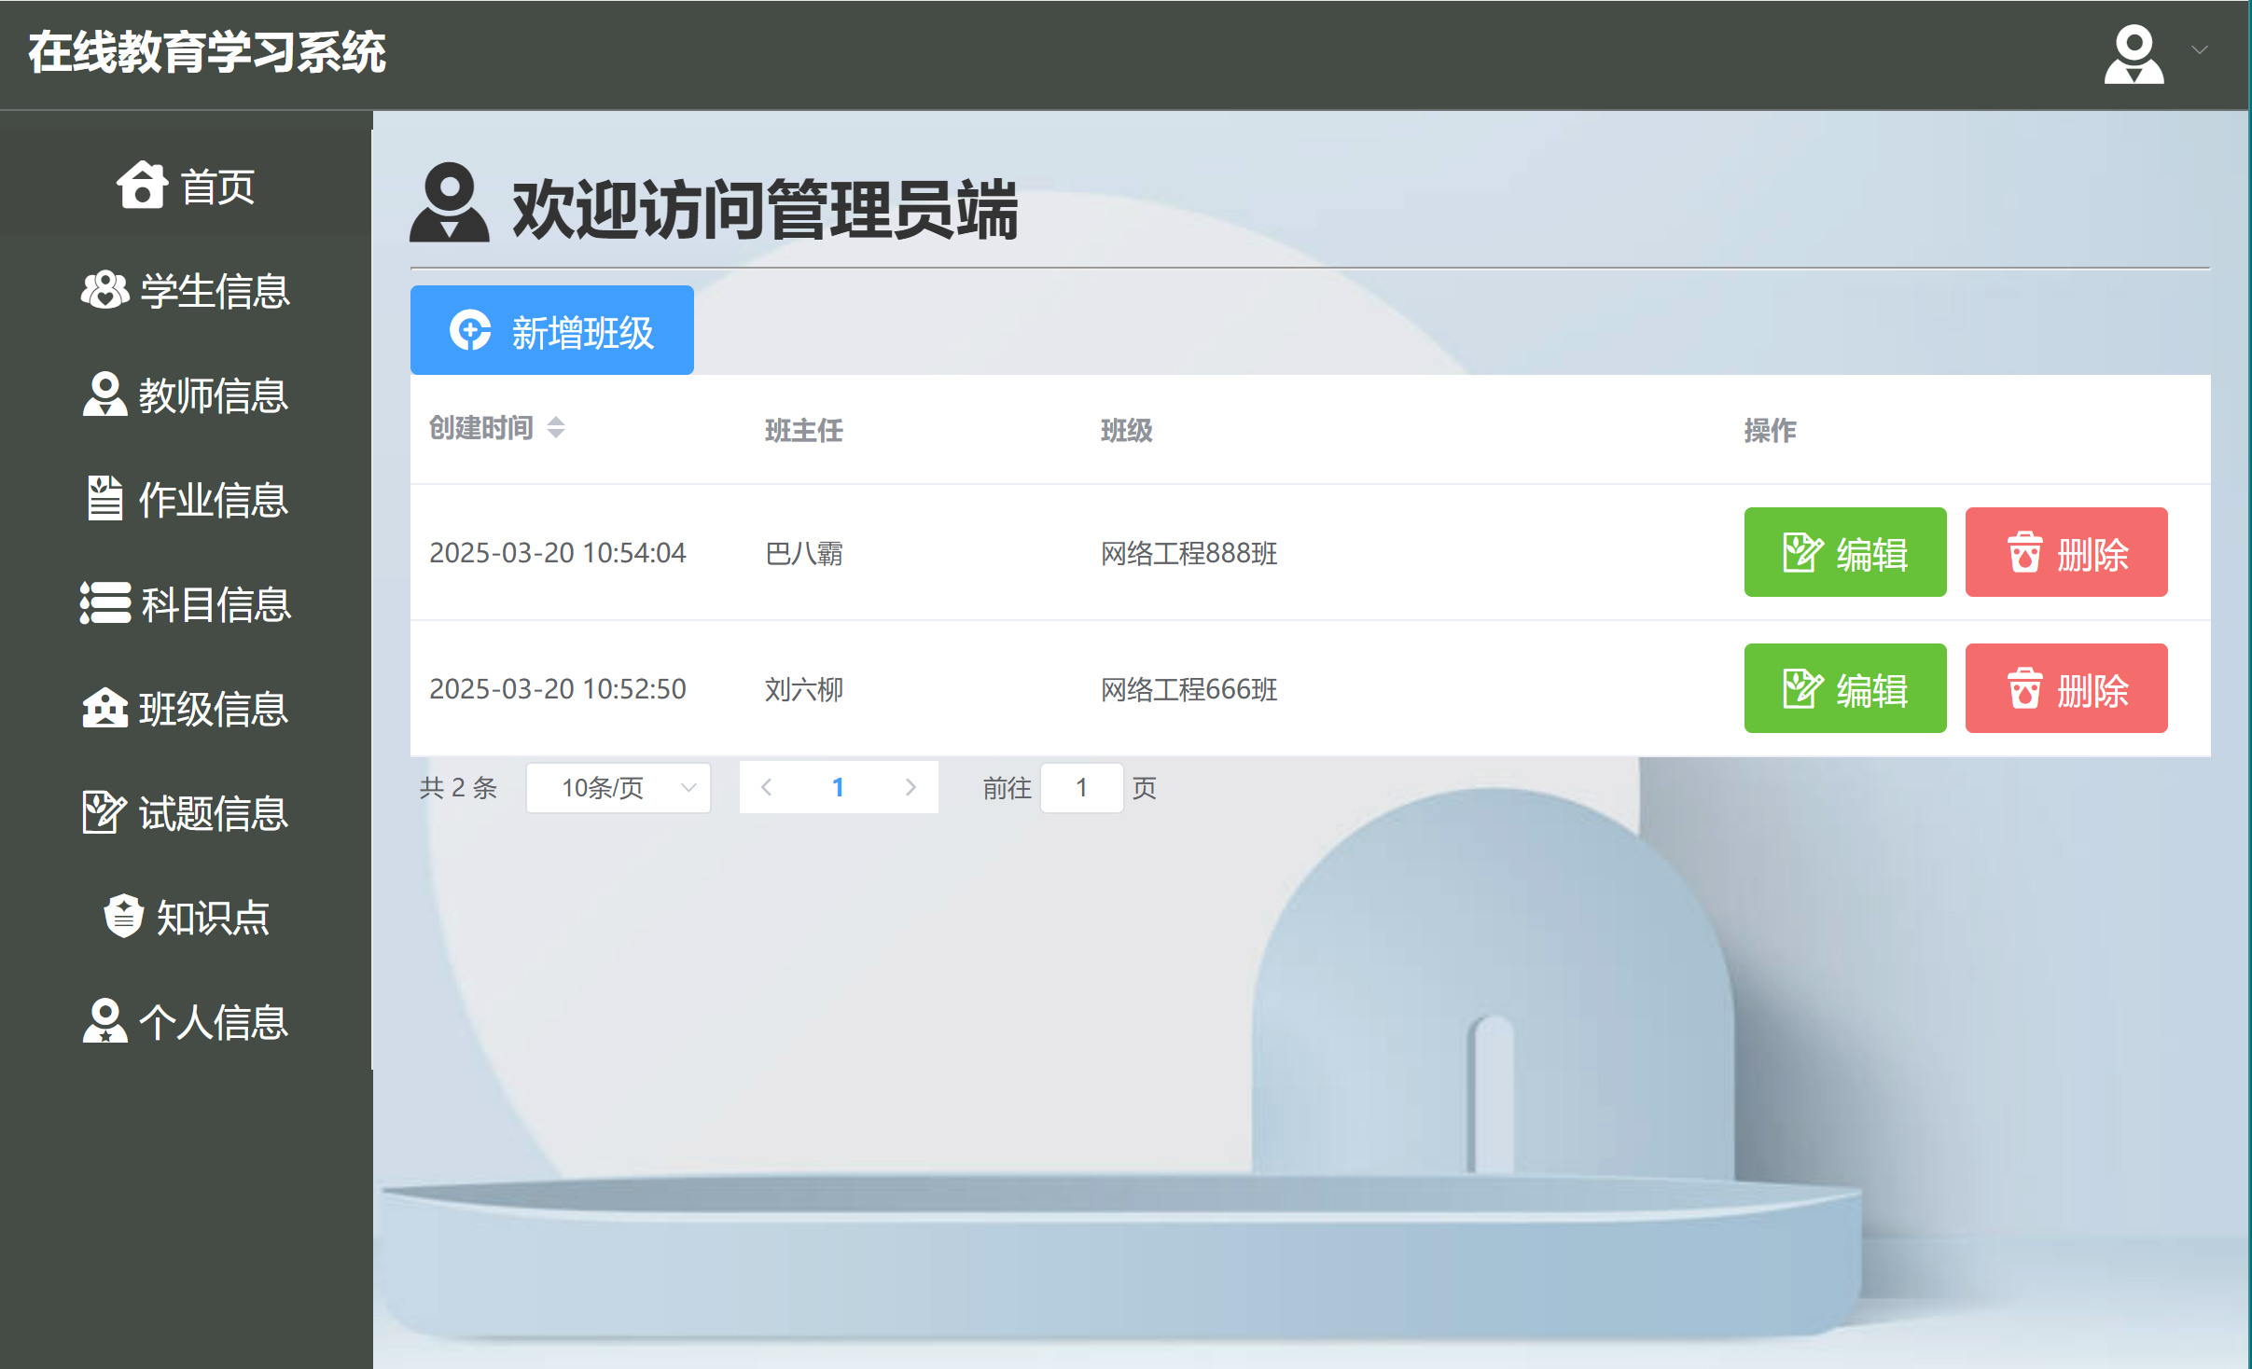
管理员端

Slide 24
PART
实训总结
05

Slide 25
演示完毕 谢谢欣赏
汇报组：第七组
组员：麦里甫哈尔，席强，朱甜甜，冯德洋，
张夏临，马羿鑫，王安旭，任安邦，陈嘉乐，
曹宸瑜
组长：赵卓越
日期：2025.3.20

